Slide 1
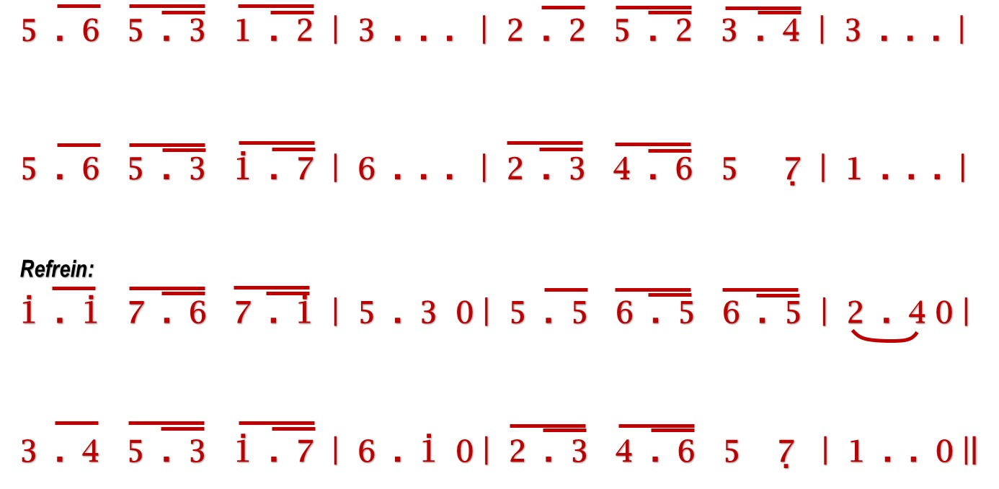
426. APA SIRA NGUPAYA INTEN
#1
do = D 4/4
A - pa si - ra ngu-pa - ya in- ten kanggo ma-ku - tha?
Ing pa-pan a - sor nis-tha, a - na in - ten kang ngantya.
In- ten-in - ten mi - wah ret - na, pra manungsa bi - nan - da;
Yog-ya li - na - ri, gi - na - wa kagem ma-ku-tha Ra - ja.

Slide 2
426. APA SIRA NGUPAYA INTEN
#2
do = D 4/4
Tumrap ji - wa mbale - la, nyingkur sa- ka Gus-ti - nya,
Undhangna ka-bar bu-ngah, ye- ku In - jil - ing Al - lah.
In- ten-in - ten mi - wah ret - na, pra manungsa bi - nan - da;
Yog-ya li - na - ri, gi - na - wa kagem ma-ku-tha Ra - ja.

Slide 3
426. APA SIRA NGUPAYA INTEN
#3
do = D 4/4
A - tur-na Sang Pane - bus, in- ten ingkang pe-nga- ji,
Sa- ra - na ra - he Gus- ti, kang wus sanya- ta su - ci.
In- ten-in - ten mi - wah ret - na, pra manungsa bi - nan - da;
Yog-ya li - na - ri, gi - na - wa kagem ma-ku-tha Ra - ja.

